Slide 1

KHOA HỌC TỰ NHIÊN 6

Slide 2


KHOA HỌC TỰ NHIÊN 6

Slide 3
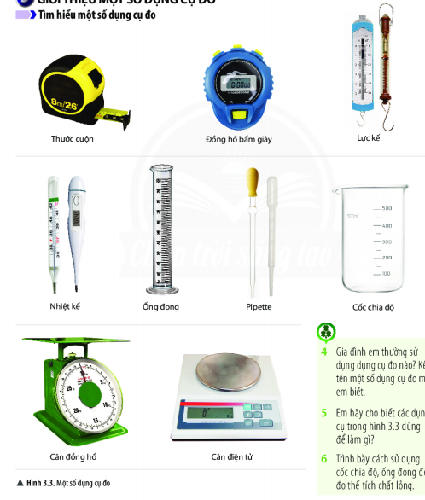
KIỂM TRA BÀI CŨ:
Câu 1: Nêu tên và công dụng của các dụng cụ đo sau?
Em có thể nêu cách sử dụng của 1 dụng cụ đo mà em biết?
2
3
1
4
5
6
7
8
9

Slide 4
3. GIỚI THIỆU MỘT SỐ DỤNG CỤ ĐO
Câu 2: Nêu quy trình đo, khi sử dụng dụng cụ đo
1
Ước lượng đại lượng cần đo
2
Chọn dụng cụ đo phù hợp
3
Hiệu chỉnh dụng cụ đo về vạch số 0
4
Thực hiện phép đo
5
Đọc và ghi kết quả mỗi lần đo

Slide 5

Quan sát hình vẽ và so sánh chiều dài 2 đoạn thẳng và 2 người trong từng hình sau?
A
B
A
B
C
D
C
D
TH2
TH1
TH3

Slide 6


Bài 4: ĐO CHIỀU DÀI

Slide 7

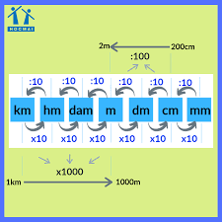
I. Đơn vị độ dài
+ Đơn vị chuẩn là mét (m)
1,25m = .................dm
b. 0,1dm = ..............mm
c. .................mm = 0,1m
d. ................cm = 0,5dm

Slide 8
Em có biết:
Ngoài đơn vị đo độ dài là mét, một số quốc gia còn dùng các đơn vị đo độ dài khác:
+ 1 in (inch) = 2,54cm
+ 1 dặm (mile) = 1609m (≈ 1,6km)
Một số đơn vị đo chiều dài với khoảng cách lớn như đơn vị thiên văn (AU), đơn vị năm ánh sáng (ly) và đơn vị đo dùng để đo kích thước các vật nhỏ micromet, nanomet, angstrom.
Tivi lớn nhất thế giới có màn hình 98 inch. Hãy tính chiều dài của tivi theo đơn vị cm?

Slide 9

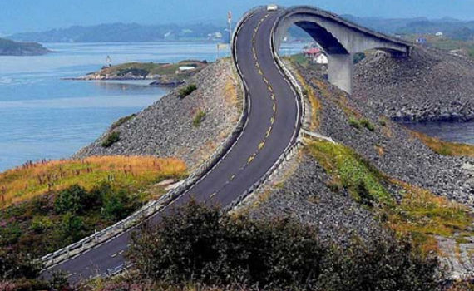
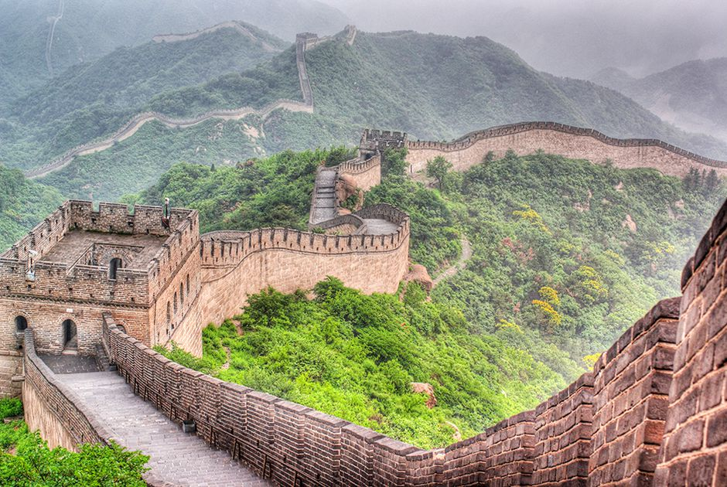

Cầu vượt biển Trung Quốc
Vạn lý trường thành
Xa lộ Liên Mỹ
Cây cầu vượt biển dài nhất thế giới Trung Quốc nối Hồng Kông – Chu Hải – Ma Cao: hơn 55 km.
Xa lộ dài nhất thế giới (con đường ô tô) Liên Mỹ kết hợp 17 quốc gia với chiều dài 48000 km.
Vạn lí trường thành dài 21196km.

Slide 10

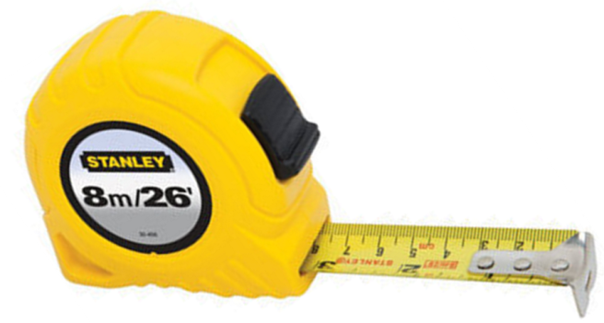
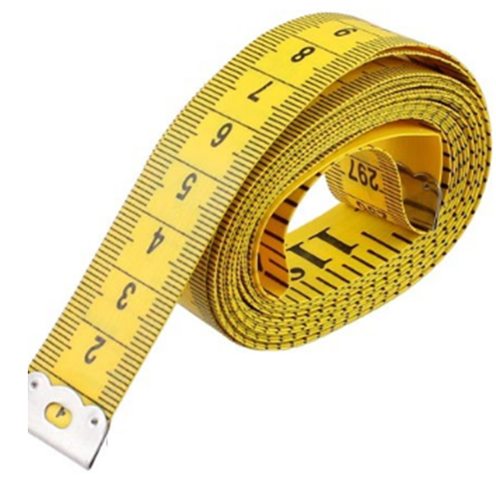
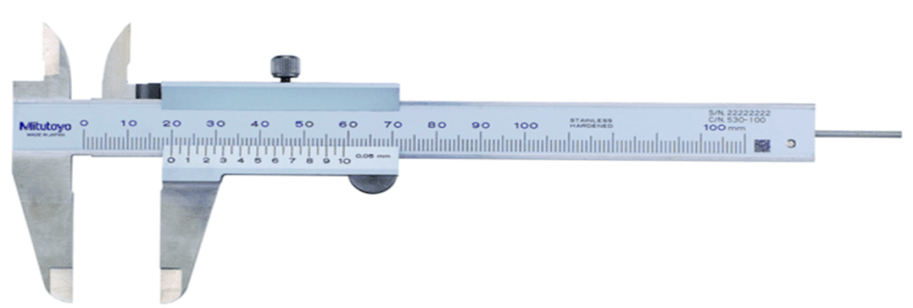
II. Dụng cụ đo độ dài
1: Kể tên các loại thước ở hình 5.1 a, b, c, d
Hình a
Thước kẻ
Hình c
Thước cuộn
Hình b
Thước dây
Hình d
Thước kẹp
Hình 5.1

Slide 11
II. Dụng cụ đo độ dài
1: Kể tên các loại thước :
-Thước kẻ
- Thước cuộn
-Thước dây
-Thước kẹp

Slide 12


2. Xác định GHĐ và ĐCNN của các thước sau:
a) GHĐ : 10cm
ĐCNN: 0,5cm
c)
b) GHĐ : 10cm
ĐCNN: 0,1cm
c) GHĐ : 15cm
ĐCNN: 1cm

Slide 13
II. Dụng cụ đo độ dài
1: Kể tên các loại thước :
-ĐCNN của thước là chiều dài giữa 2 vạch chia liên tiếp trên thước.
2. Xác định GHĐ và ĐCNN của các thước sau:
-GHĐ là chiều dài lớn nhất ghi trên thước.

Slide 14
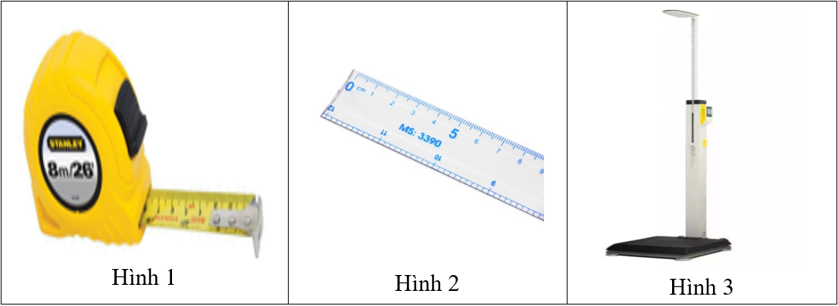
III. Thực hành đo chiều dài
Lựa chọn nhanh thước đo trong các trường hợp sau và giải thích?
TH1: Đo độ dày sách khoa học tự nhiên 6.
TH2: Đo chiều cao của các thành viên trong gia đình em
TH3: Đo chiều dài và chiều rộng của phòng khách nhà em.
Các loại thước đo được chọn:

Slide 15
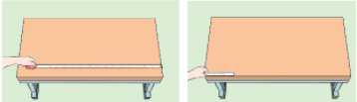
Quan sát hình 4.3 cho biết đo chiều dài trong trường hợp nào nhanh và cho kết quả chính xác hơn? Tại sao?

Slide 16
Vật cần đo | D cụ đụngo |  |  | Lần đo 1 | Lần đo 2 | Lần đo 3 | Giá trị trung bình
 | Tên dụng cụ | GHD | DCNN
Chiều dài đoạn thẳng AB, CD |  |  |  | l₁ = | l₂ = | l₃ = | l_{tb} =
Độ dày quyển sách KHTN 6 |  |  |  | d₁ = | d₂ = | d₃ = | d_{tb} =
Chiều cao của bạn A và B ở phần đặt vấn đề |  |  |  | h₁= | h₂= | h₃= | h_{tb}=
..........................
..........................

Slide 17
Các bước đo chiều dài:
Bước 1: Ước lượng chiều dài của vật cần đo để chọn thước đo có GHD và ĐCNN phù hợp.
Bước 2: Đặt thước đo đúng đúng cách: song song với đoạn cần đo chiều dài. Một đầu của vật trùng với vạch số 0 của thước.
Bước 3: Đặt mắt vuông góc với thước, đọc giá trị chiều dài của vật cần đo theo giá trị của vạch chia gần nhất với đầu kia của vật.
Bước 4: Ghi kết quả. Nếu đo nhiều lần thì kết quả đo chiều dài lấy là trung bình cộng của tất cả các lần đo.

Slide 18
IV: Luyện tập
Câu 1. Để đo độ dài của một vật, ta nên dùng
A. thước đo. B. gang bàn tay.
C. sợi dây. D. bàn chân.
Câu 2. Giới hạn đo của thước là
A. độ dài giữa hai vạch chia liên tiếp trên thước.
B. độ dài nhỏ nhất ghi trên thước.
C. độ dài lớn nhất ghi trên thước.
D. độ dài giữa hai vạch chia bất kỳ ghi trên thước.

Slide 19

Câu 3. Đơn vị dùng để đo chiều dài của một vật là
A. m² B. m C. kg D. l.
Câu 4. Xác định giới hạn đo (GHĐ) và độ chia nhỏ nhất (ĐCNN) của thước trong hình
A. GHĐ 10cm ; ĐCNN 0 cm B. GHĐ 10cm ; ĐCNN 1cm.
C. GHĐ 10cm ; ĐCNN 0,5cm. D. GHĐ 10cm ; ĐCNN 1mm.

Slide 20
V: Hoạt động trải nghiệm
Chia lớp thành 4 góc
( học sinh được lựa chọn góc)
Chuyên gia toán học Đo đường kính nắp chai | Chuyên gia vật lí Đo thể tích của một khối lập phương và đá.
Chuyên gia chăm sóc sức khỏe Đo và đánh giá chiều cao của bạn trong nhóm và đề ra biện pháp tăng chiều cao. | Chuyên gia đo đạc Dùng điện thoại để đo đạc một số trường hợp

Slide 21
HƯỚNG DẪN HỌC SINH TỰ HỌC
* Đối với bài học tiết này:
- Học kĩ phần ghi nhớ sgk.
- Làm bài tập: 1,2, 3, 4 / 21/ SGK
* Đối với bài học tiết sau:
- Chuẩn bị bài “ Đo khối lượng”
+ Đơn vị và dụng cụ đo khối lượng
+ Cách sử dụng mỗi loại dung cụ

Slide 22

BUỔI HỌC KẾT THÚC
CHÀO TẠM BIỆT
CHÚC CÁC BẠN HOÀN THÀNH TỐT BÀI TẬP VỀ NHÀ

